Slide 1
인도의 기후와 동물
2014151002 금현지

Slide 2
인도의 기후
인도는 위도로 볼 때 기후가 아열대에서 온대에 위치하지만, 히말라야산맥이 장벽을 이루어 전체적으로 열대몬순(계절풍)기후를 나타낸다. 몬순(계절풍)은 태양이 북반구로 북상하고, 또한 남반구로 남하함에 따라 겨울과 여름의 두 계절이 나타나고, 남서와 북동의 바람이 교대하는 것으로서 인도양을 항해하던 아라비아인이 명명한 것이라 전해진다.

Slide 3
인도의 기후
인도의 계절은 계절풍의 변화를 바탕으로 3월에서 5월에 이르는 건조혹서기와 6월에서 10월 상순에 걸친 습윤고온기, 그리고 10월에서 2월에 이르는 건조한랭기 등의 삼계로 되어 있다. 최고기온은 하지와 우계 직전에 나타난다. 해안 가까이 있는 캘커타에서는 낮에도 그늘의 기온이 40℃를 넘는 경우가 가끔 있으며, 갠지스강 중류지역에서는 43℃ 정도로 오르는 것은 보통이다. 밤에도 실내는 더우므로 사람들은 마당이나 길 가에서 노숙을 많이 한다.

Slide 4
인도의 기후
남부 인도는 원래 상하의 지방이나, 북부 인도의 겨울은 기온이 내려가 한국의 초가을과 같으며 하늘은 맑게 개어 순례의 계절이 된다. 이를 좀더 자세히 살펴보면 다음과 같다. 10월 하순부터 시작되는 건기는 겨울이 되며, 인도 북부에서는 곳에 따라 영하로 내려가고 강수량이 적고 건조한 것이 특색이다. 특히 가장 추운 1월에는 육지에서 바다로 바람이 불어 건조하면서도 청명하다.

Slide 5
인도의 기후
3월부터는 남서계절풍이 불기 시작하는 고온기가 시작하여 기온이 급상승하고 강우가 없으며 상대습도는 급감하고 열풍이 불 때도 있다. 5월 말에는 인도 북서부에 저기압이 형성되고, 6월 중순에 걸쳐 인도양에서 온 습한 구름에 의해 만들어진 많은 강우를 동반하는 여름의 몬순이 시작된다. 우기가 끝나는 10월에는 각종 축제가 열리기 시작한다.

Slide 6
인도의 기후
인도는 전체적으로 건조한 지역에 속하여 강수량이 적어 물이 부족한 곳이 많다. 대부분의 지역에서 논농사가 어렵지만 대하천 주변지역에는 물이 풍부하여 벼농사 재배지역이 형성되었다. 강수량의 변동과 우기 시작시기 등은 인도 농업의 풍흉을 좌우한다. 인도 북동부 메갈라야주체라푼지는 연강수량 1만mm가 넘는 세계 제1의 다우지역이다.

Slide 7
인도의 기후
여름의 몬순이 인도 각지 연강수량의 대부분을 내리게 한다. 4,000mm 이상 되는 곳은 아삼지방과 서고츠 산맥 서쪽 사면이며, 2,000mm 이상은 벵골 평야이고, 갠지스강 중류에서는 1,000mm, 델리 부근에서는 600mm로 감소한다. 라자스탄에서는 200mm 이하로 되어 타르 사막을 이룬다. 다만 마드라스 부근과 같은 반도 남동부는 벵골만을 건너오는 겨울몬순이 비를 가져와 1,000mm 이상이 된다.

Slide 8
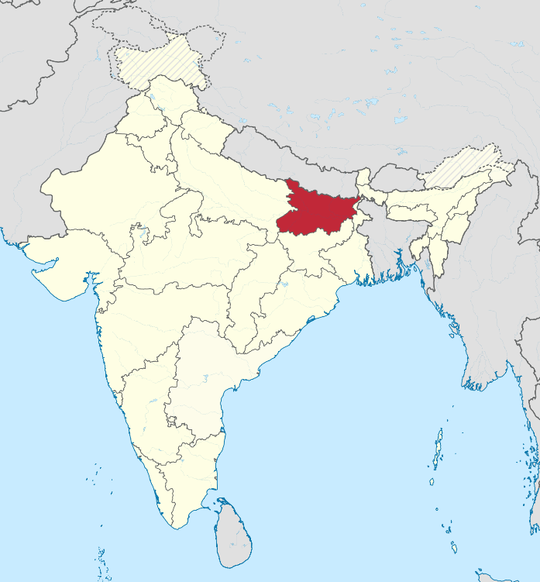
인도의 기후
인도 비하르주 낙타섬
2월의 날씨 : 열대 몬순(계절풍) 기후, 건조한랭기, 한국의 초가을과 같으며 하늘은 맑게 갬

Slide 9
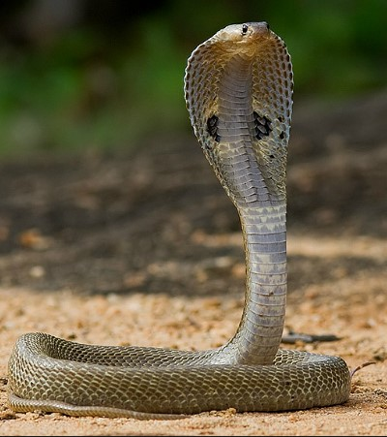
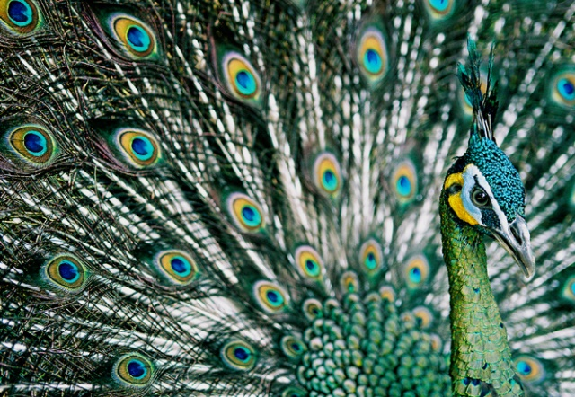
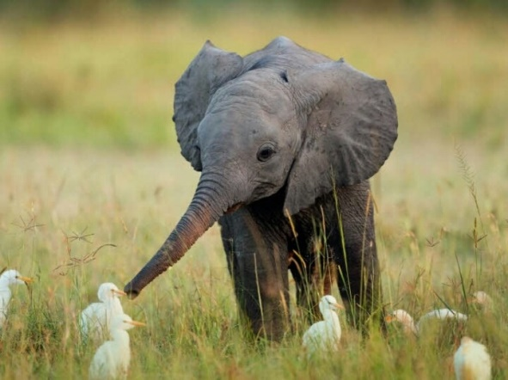
인도의 동물
인도의 동물은 약 7만 6000여 종이 기록되어 있으며, 별로 알려지지 않은 무척추동물과 많이 알려진 척추동물로 나뉜다. 어류는 1,650종에 이르고 뱀 종류도 400종이나 되며, 이 중에서 코브라 11종은 독사이다. 조류는 풍부하여 세계의 14%에 달하고, 공작은 옛날부터 애육되었으며, 지금은 국조로 지정되어 보호하고 있다.

Slide 10
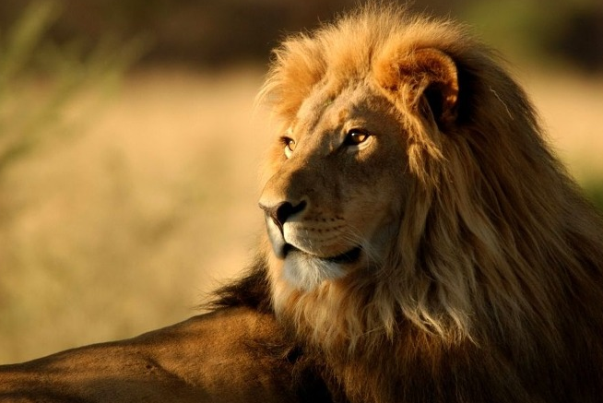
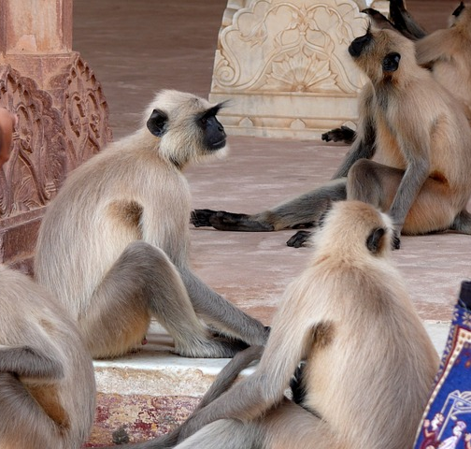
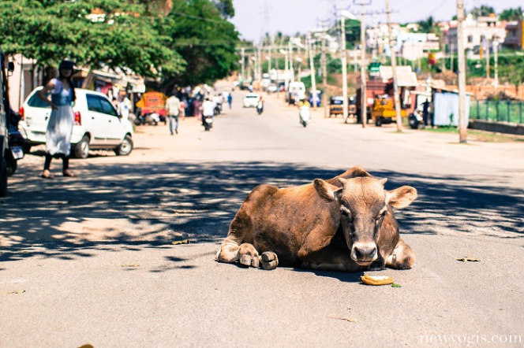
인도의 동물
포유동물로는 긴팔원숭이·곰·여우·표범·코끼리·사자·호랑이 등 46종이 있다. 그러나 삼림의 파괴와 수백 년에 이르는 자유수렵의 결과 치타 등 몇 종은 멸종되었으며, 현재 야생동물을 보호하기 위해서 47개의 보호구역과 23㎢에서 1,550㎢에 이르는 국립공원이 설치되었고, 사자는 인도의 국민수로 지정되어 있다.

Slide 11
ان شاء الله

